Slide 1
PRÉSENTATION DE LA
MÉTHANISATION DES BIODÉCHETS
SUR LE TERRITOIRE DU SYDEME
Mercredi 5 octobre 2022

Slide 2
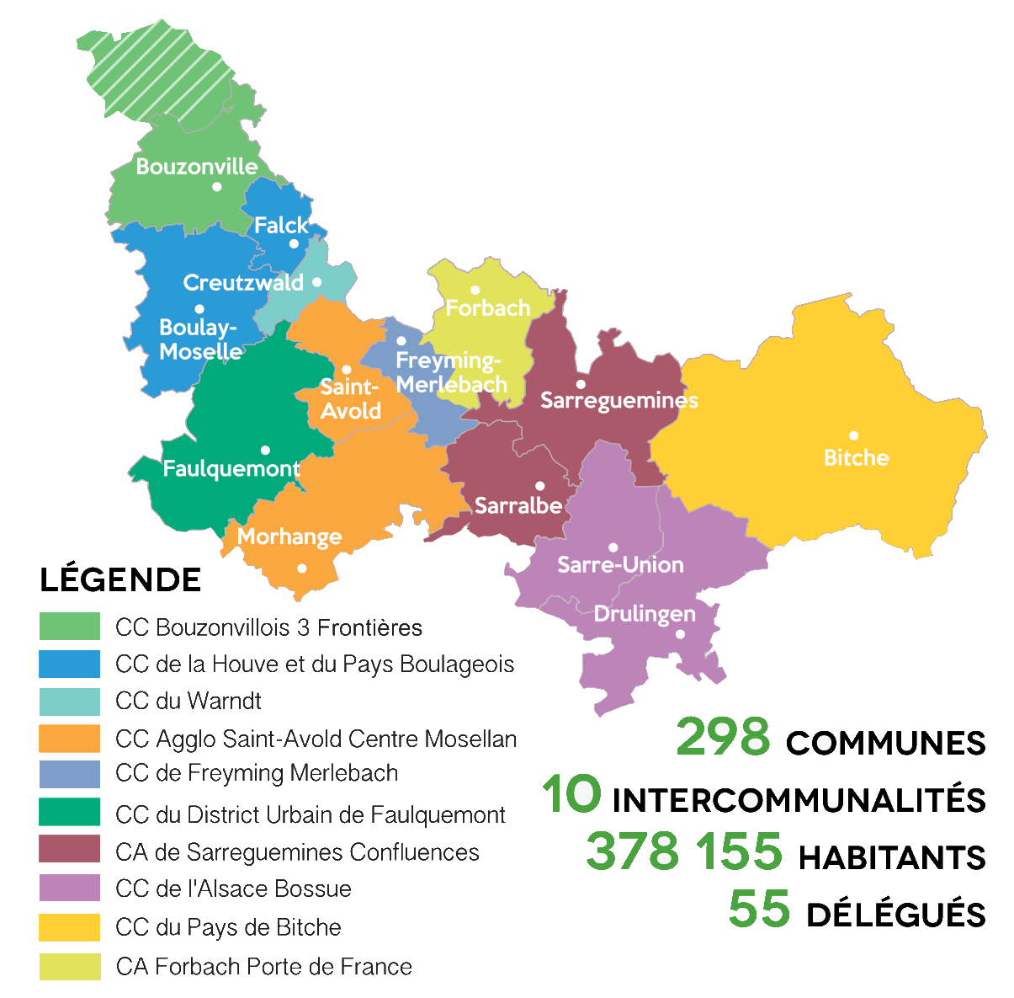
Une gestion des déchets au service d’un territoire
Des compétences
sur le transport
et le traitement
des déchets ménagers
2 510 km²
370 539
2

Slide 3
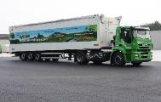
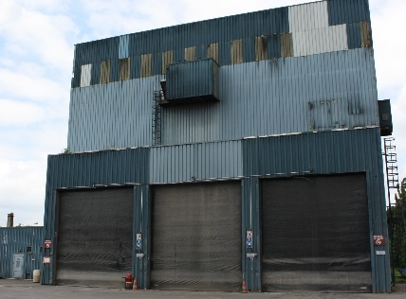
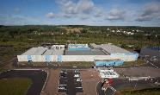
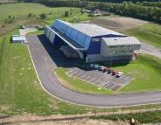
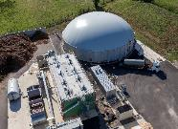
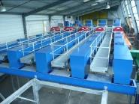
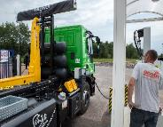
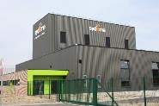
Chiffres clés
UNE MISSION
Prise en charge de 200 000 tonnes de déchets par an
DES EMPLOIS
Le Sydeme
152 emplois locaux
DES MOYENS
8 sites d’exploitation
30 ensembles routiers
UNE DIMENSION SOCIALE
Implantation de l’usine de confection de sacs multiflux en ZFU
3
3

Slide 4
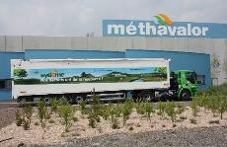
Les grandes étapes dans les filières de traitement
Développement et optimisation des filières
Optimisation de la logistique et du modèle
Extension des consignes de tri
Réalisation d’une usine de méthanisation
Expérimentation et mise en place de la collecte et
du tri multiflux
Construction de l’unité de confection de sacs
2016-2022
2006-2016
Création du
Sydeme
2003-2004
1998
Construction et mise en service des centres de tri des recyclables (emballages & fibreux)
Organisation des transports
2006
2006
Désignation du partenaire pour l’unité de méthanisation
Signature d’un contrat unique au Barème D
Lancement du projet pilote de collecte et de tri multiflux
Plantation de pépinière de miscanthus
2006
Désignation du partenaire pour l’unité de méthanisation
Signature d’un contrat unique au Barème D
Lancement du projet pilote de collecte et de tri multiflux
Plantation de pépinière de miscanthus
Désignation du partenaire pour l’unité de méthanisation
Signature d’un contrat unique au Barème D
Lancement du projet pilote de collecte et de tri multiflux
Plantation de pépinière de miscanthus
1998
2005
1998
2005
Création du Sydeme
Instauration de la péréquation du transport de la collecte sélective
Lancement de la consultation pour l’unité de méthanisation
1998
2005
Création du Sydeme
Instauration de la péréquation du transport de la collecte sélective
Lancement de la consultation pour l’unité de méthanisation
Création du Sydeme
Instauration de la péréquation du transport de la collecte sélective
Lancement de la consultation pour l’unité de méthanisation
1999
1999
Remise d’une étude fixant les grandes orientations du schéma de transport et de traitement
1999
Remise d’une étude fixant les grandes orientations du schéma de transport et de traitement
2004
Remise d’une étude fixant les grandes orientations du schéma de transport et de traitement
2004
Mise en service du centre de tri de Sainte-Fontaine
Mise en service du centre de transfert de Bitche
2004
2002
Mise en service du centre de tri de Sainte-Fontaine
Mise en service du centre de transfert de Bitche
2002
2003
Mise en service du centre de tri de Sainte-Fontaine
Mise en service du centre de transfert de Bitche
Exercice de la compétence sur le transport et le traitement des ordures ménagères
Instauration de la péréquation des ordures ménagères
2003
2002
Extension de la compétence du Sydeme au tri des produits de la collecte sélective
Création de la Régie Ecotri Moselle Est pour assurer l’exploitation des équipements mis en place par le Sydeme
Mise en service du centre de tri de Sarreguemines
Exercice de la compétence sur le transport et le traitement des ordures ménagères
Instauration de la péréquation des ordures ménagères
2003
Exercice de la compétence sur le transport et le traitement des ordures ménagères
Instauration de la péréquation des ordures ménagères
Extension de la compétence du Sydeme au tri des produits de la collecte sélective
Création de la Régie Ecotri Moselle Est pour assurer l’exploitation des équipements mis en place par le Sydeme
Mise en service du centre de tri de Sarreguemines
Extension de la compétence du Sydeme au tri des produits de la collecte sélective
Création de la Régie Ecotri Moselle Est pour assurer l’exploitation des équipements mis en place par le Sydeme
Mise en service du centre de tri de Sarreguemines

Slide 5
Engagement sur le respect du cadre réglementaire
Code de l’Environnement, Livre V, titre IV, chapitre 1er
Grenelle de l’Environnement
Directive européenne 1999/31/CE – Loi du 26 octobre 2005
Objectifs du Plan Régional des Déchets de la Région Grand Est
Objectifs de la loi sur la transition énergétique pour la croissance verte
5

Slide 6
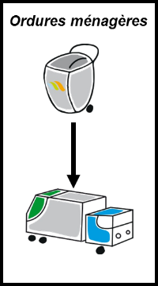
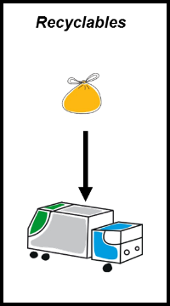
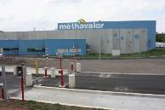
L’intérêt pour le dispositif multiflux
Avant : La collecte des déchets ménagers était réalisée en deux flux séparés :
Projet d’unité de méthanisation
de biodéchets
Nécessite la collecte d’un 3e flux
Biodéchets

Slide 7
Le principe de la collecte multiflux
Solution 1 : mise en place d’une collecte additionnelle
Solution 2 : multiflux
Ordures ménagères
Recyclables
Biodéchets
Dispositif à 3 collectes
3 jours de collecte différents
Collecte unique

Slide 8
Le centre de tri multiflux
8
Notes:
8

Slide 9
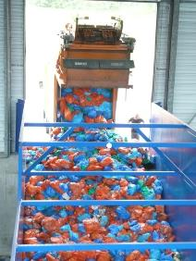
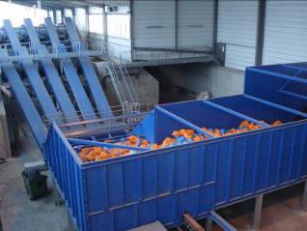
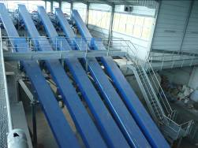
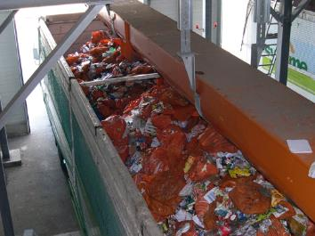
Le tri optique des sacs en fonction de leur couleur

Slide 10
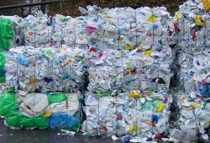
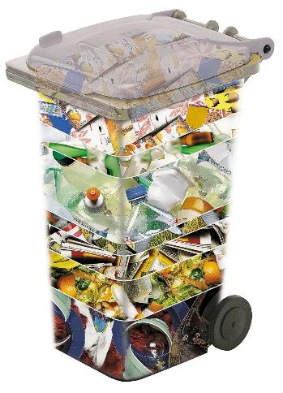
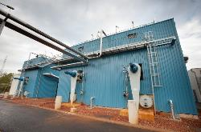
La collecte multiflux et la valorisation des déchets
Emballages
Papiers
50 litres
Valorisation matière
Nos déchets ont de la ressource
Biodéchets
15 litres
Valorisation biologique
Résiduels
30 litres
Valorisation thermique

Slide 11
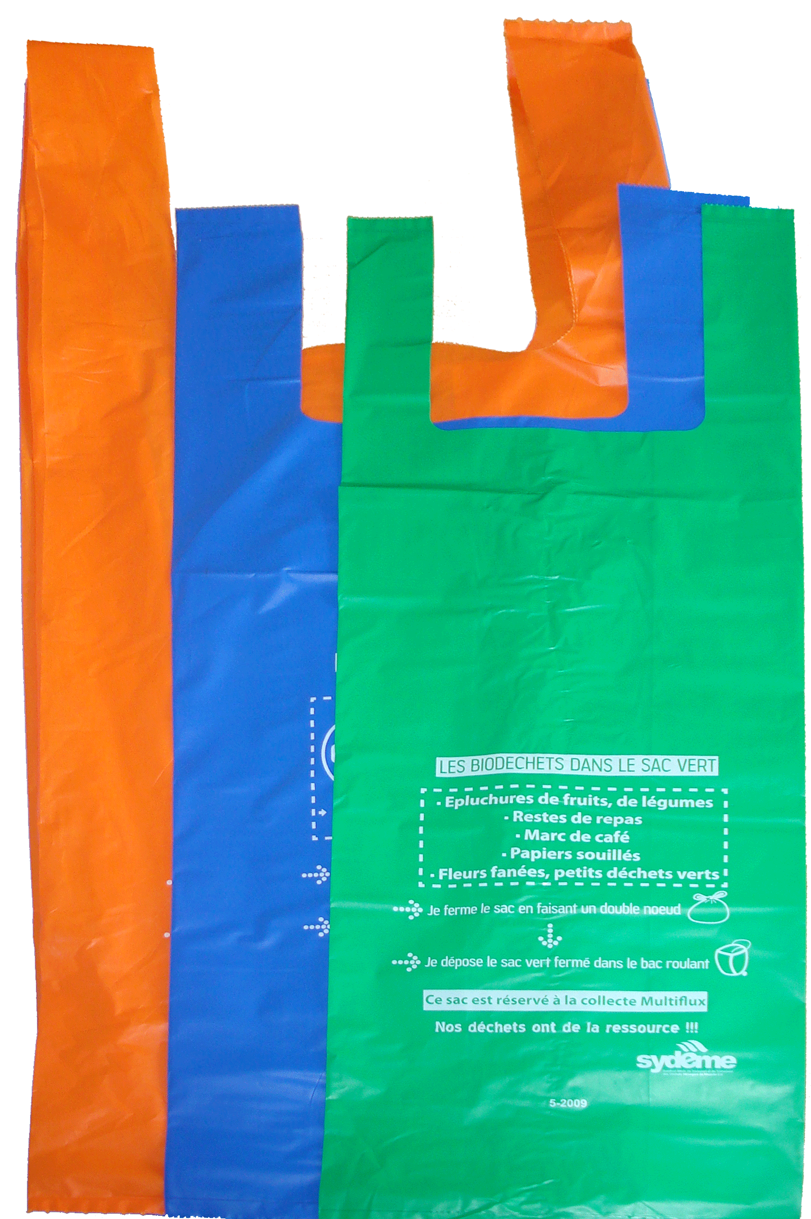
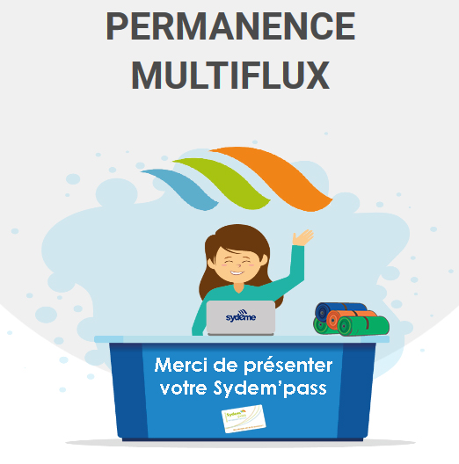
Le matériel de dotation : les sacs de tri
Les sacs multiflux :
- Sacs verts (15L)
Petit volume = changement du sac plus régulier
(pour éviter les nuisances olfactives)
- Sacs orange (50L)
- Sacs bleus (30L)
Particuliers
- Sacs bleus (50L)
Professionnels
Les distributions de sacs multiflux sont
organisées tous les 6 mois au sein des
communes du territoire

Slide 12
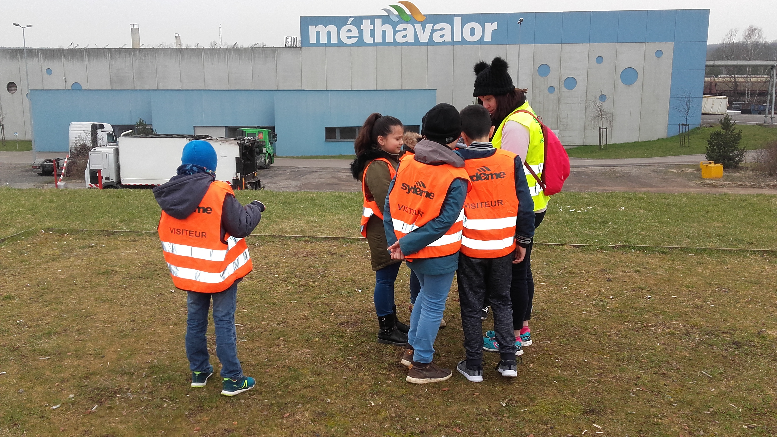
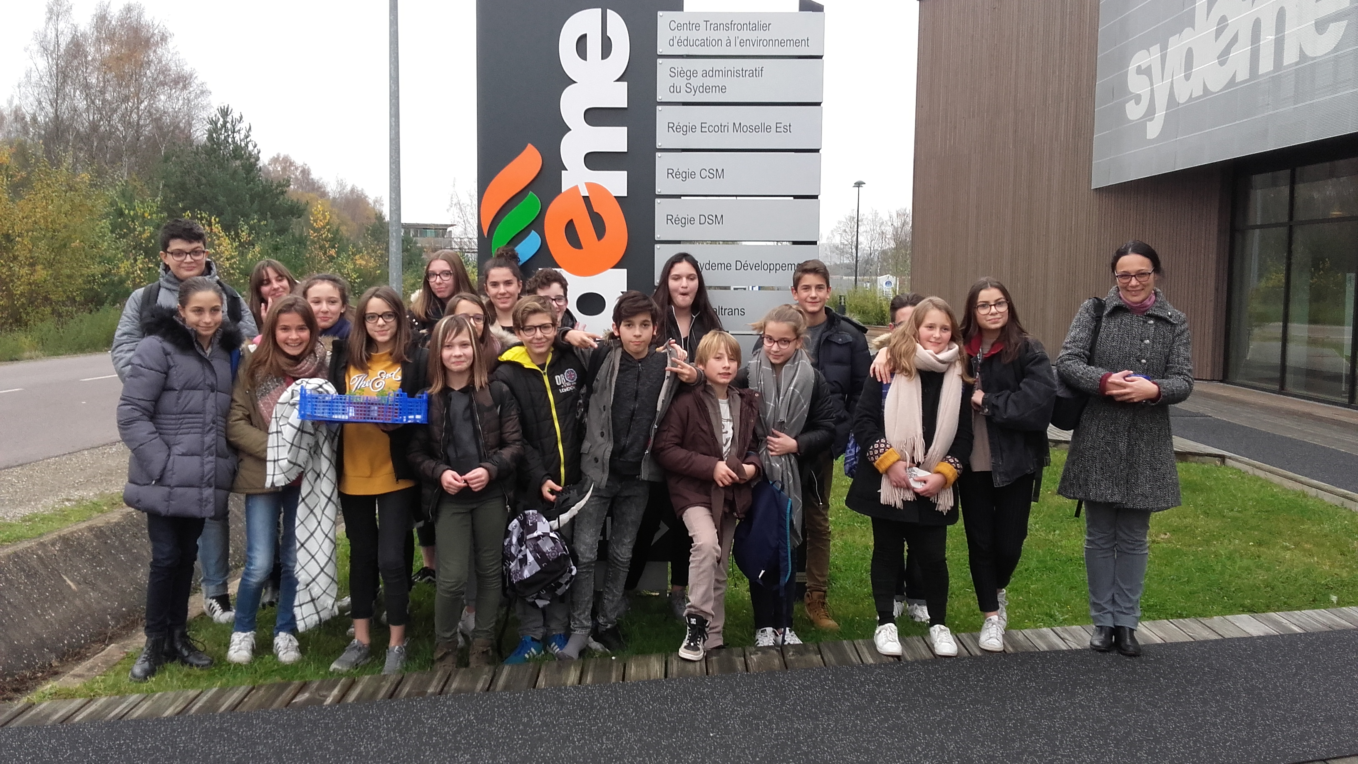
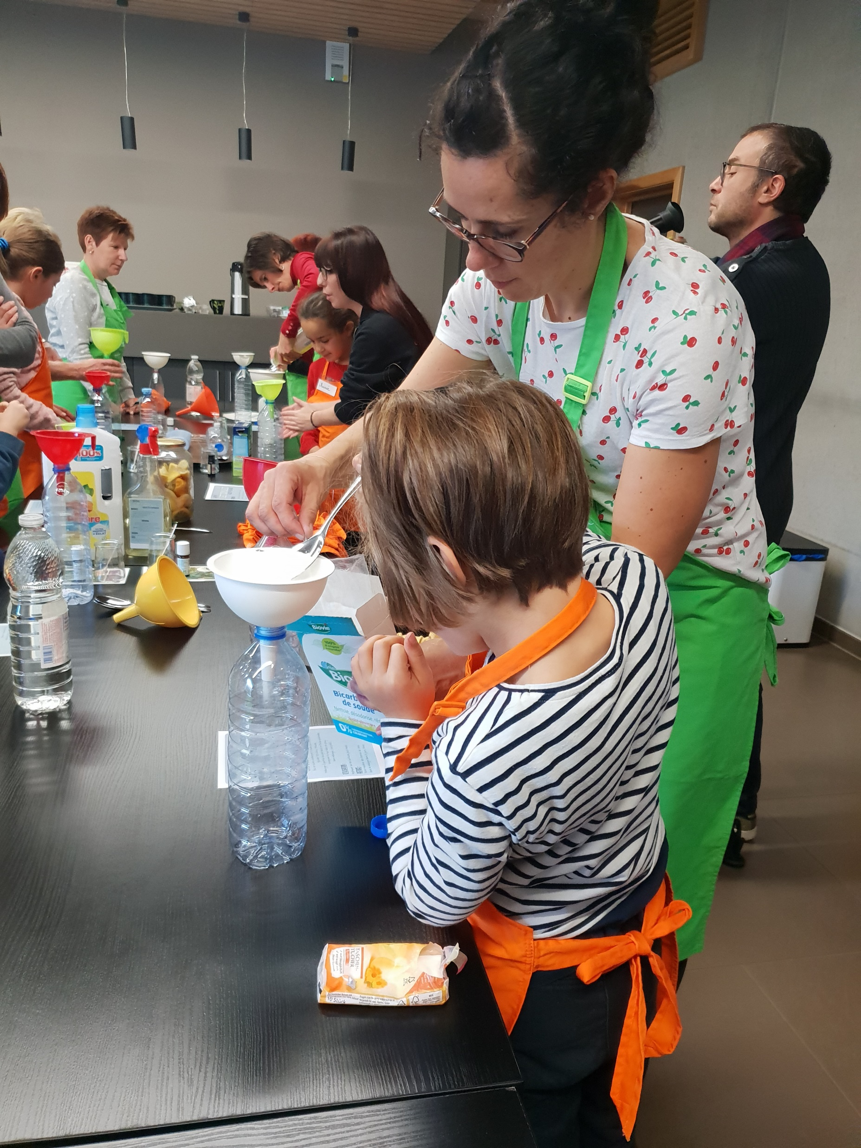
Les actions de communication
Visite des scolaires au CT2E
Le Sydeme propose, depuis juin 2015, des visites gratuites du CT2E (Centre Transfrontalier d’Education à l’Environnement) aux écoles primaires et aux collèges du territoire de Moselle-Est et d’Alsace Bossue.
Les classes découvrent les différentes filières de valorisation des déchets au travers d’animations, d’expositions ou d’ateliers à thèmes. Un parcours extérieur permet de comprendre le cheminement des biodéchets depuis le centre de tri Multiflux jusqu’à Méthavalor.
Un passage dans la serre et le jardin pédagogique concrétise l’utilisation du compost et de l’engrais liquide qui serviront à apporter tous les éléments nutritifs aux plantes herbacées, fleurs et légumes qui y poussent.
Mercredis éco-éducatifs
Des Mercredis éco-éducatifs thématiques sont organisés au Centre Transfrontalier d’Education à l’Environnement (CT2E) à Morsbach afin de sensibiliser le grand public au tri des déchets, à la réduction des déchets, à l’éco-consommation, à la préservation de l’environnement et de biodiversité, des ateliers récup’, des recettes antigaspi, des animations pédagogiques.

Slide 13
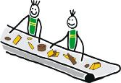
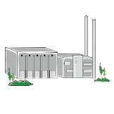
Le bilan des flux 2020
Indicateurs sur l’exercice 2020
19,85 % - 44,92 kg/hab.an
226,31 kg/hab.an
Biodéchets
Unité de méthanisation
18,48 % - 41,83 kg/hab.an
Emballages
et Papiers
Centre de tri
des recyclables
61,67 % - 139,57 kg/hab.an
Résiduels
Valorisation
thermique
Centre de tri
« multiflux »

Slide 14
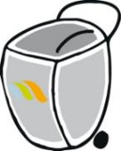
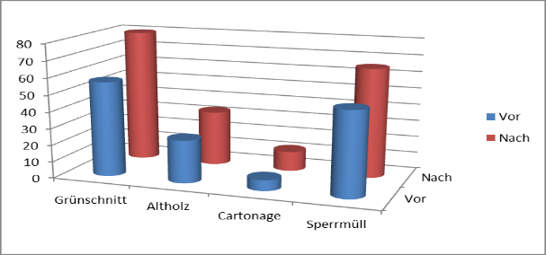
L’évolution des tonnages
Avant la collecte
Multiflux
Avec la collecte Multiflux
Quantité globales : 226 kg/hab.an
Réduction de 104 kg/hab.an
+
Déchèteries
+30 %
+40 %
+28 %
+83 %
Avant
Après
Déchets verts
Bois
330 kg/hab.an
Cartons
Tout venant

Slide 15
Évolution du taux de valorisation des déchets entre 2009 et 2020
Taux de valorisation 2009
28 %
Taux de valorisation 2020
83 %
15

Slide 16
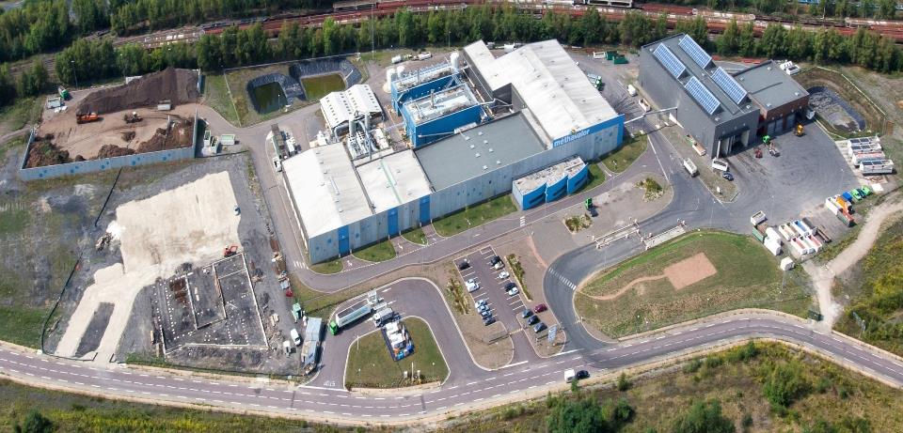
Vue aérienne de l’unité de méthanisation des biodéchets
16
16

Slide 17
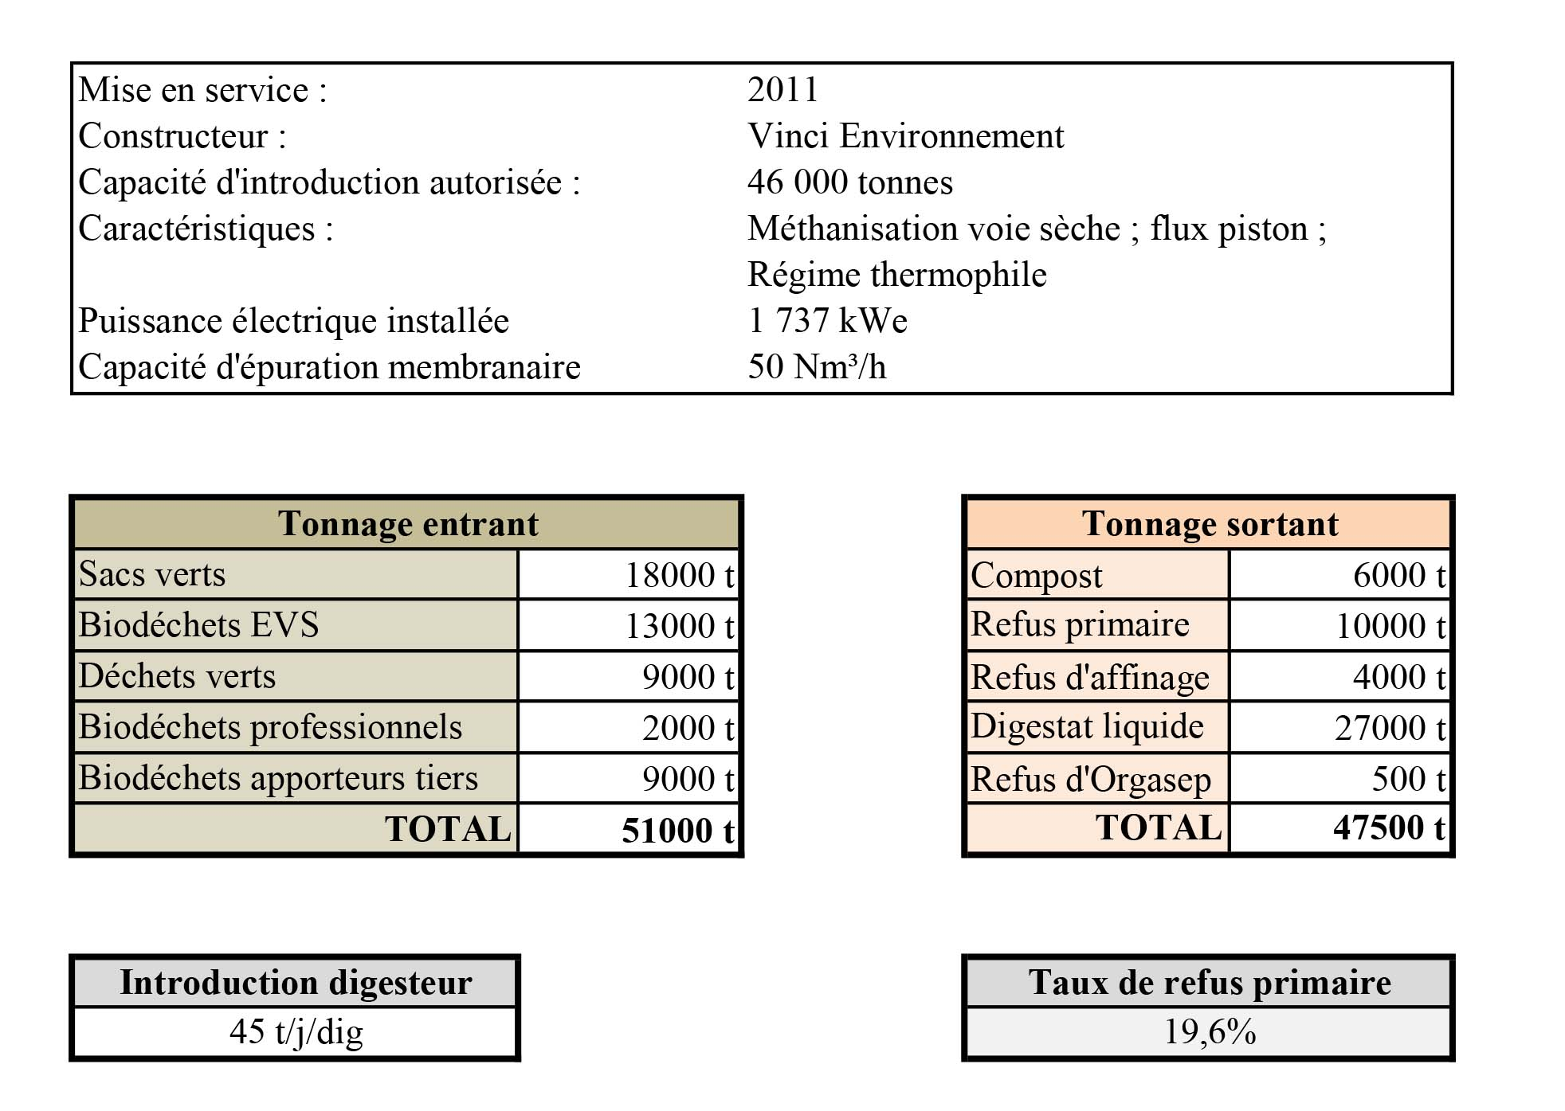
Données de fonctionnement de Méthavalor
17
17

Slide 18
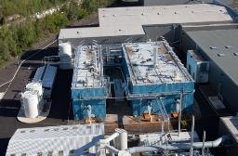
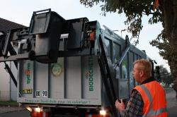
Méthavalor : l’unité de méthanisation des biodéchets
Les intrants
+
Biodéchets ménagers
46 000 t/an
Méthanisation
Rest. collective, GMS, IAA,
métiers de bouche
Biodéchets
non ménagers
Déchets verts broyés
Biodéchets liquides
18
18
18

Slide 19
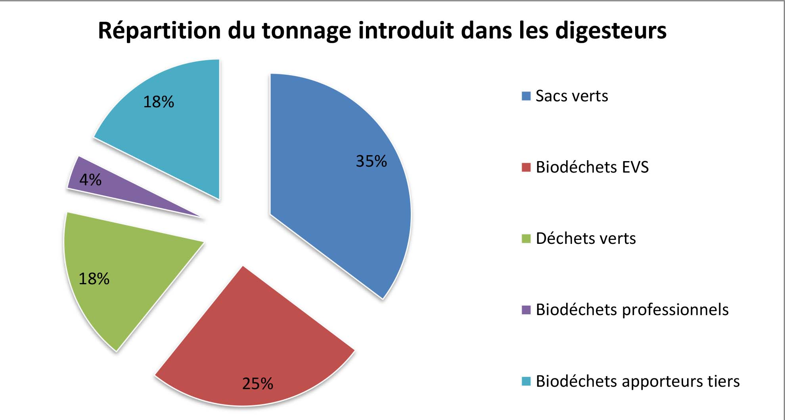
Données de fonctionnement de Méthavalor
19
19

Slide 20
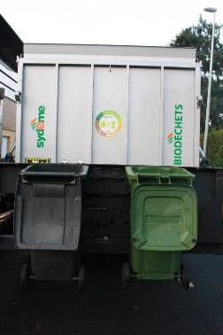
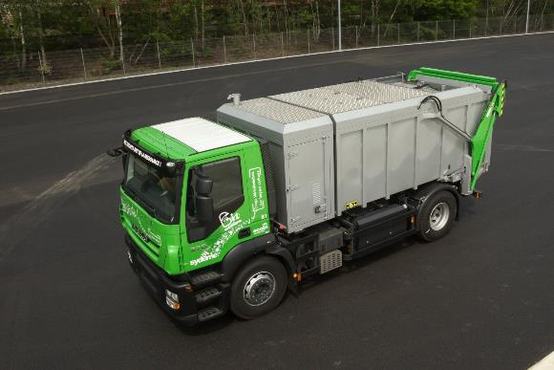
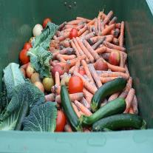
La collecte des biodéchets non-ménagers
20

Slide 21
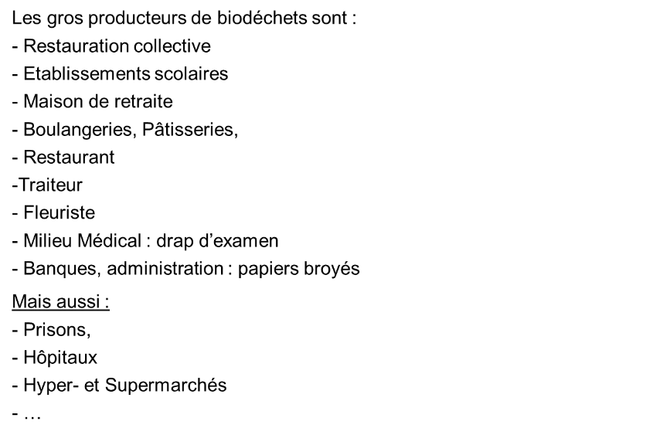
La collecte des biodéchets non-ménagers
21

Slide 22
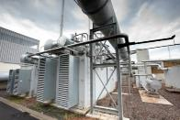
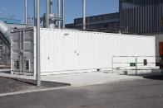
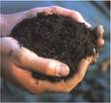
Méthavalor : la valorisation des biodéchets
Injection réseau
ERdF
Les produits
85 %
Co-génération
Réseau local
de chaleur
Biogaz : 5 000 000 m³/an
Epurateur
Injection réseau
GRdF
15 %
Méthanisation
Retour au sol
Compost : 7 000 t/an
Norme NFU 44-051
Engrais liquides : 20 000 m3
Valorisation d’une partie
des engrais liquides
par épandage : ferme énergétique,
agriculteurs locaux
22
22

Slide 23
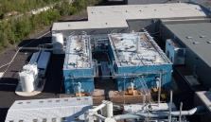
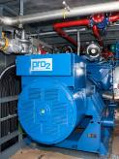
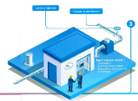
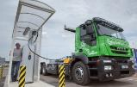
Méthavalor : la valorisation du biogaz
Une double valorisation du biogaz pour une meilleure efficacité énergétique
Méthanisation
800 000 Nm³/an
4 700 000 Nm³/an
Gaz pauvre
Epurateur
Gaz non conforme
Co-génération
Poste
d’injection
4 000 MWh/an
10 000 MWh/an
4 500 MWh/an
Station publique
Injection réseau
GRdF
Injection réseau
ERdF
Réseau local
de chaleur
Station
biométhane
Chauffage locaux
Chauffage serres
Séchage
Autres usagers du réseau
Flotte complète
23

Slide 24
2 unités de co-génération
Méthavalor : la valorisation du biogaz par co-génération
24

Slide 25
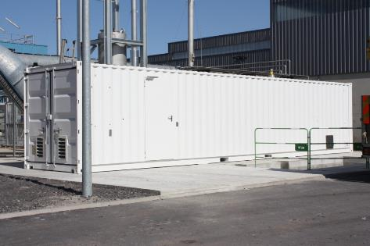
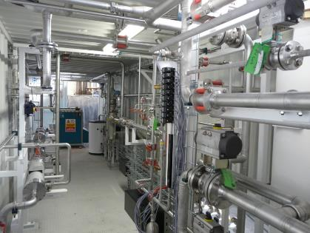
Purification par membrane Procédé Air Liquide Capacité : 50 m3/h en biométhane
Méthavalor : la purification du biogaz
25

Slide 26
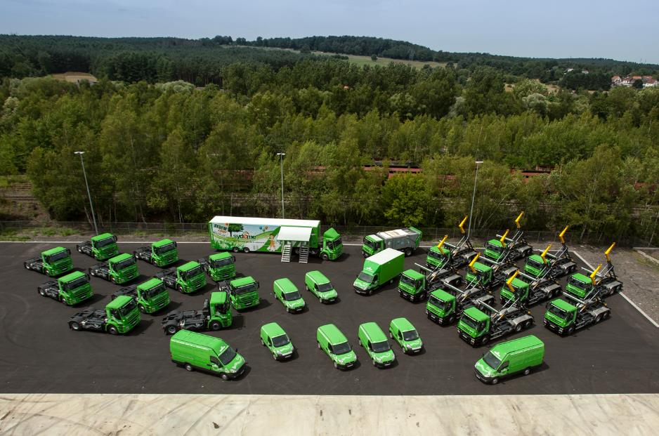
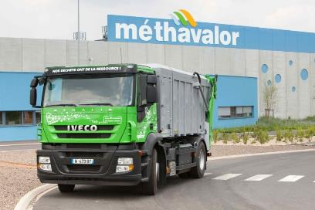
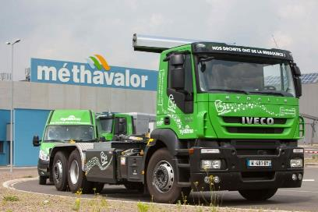
La flotte de véhicules au biométhane du Sydeme acquise en 2012
Flotte au Gaz comprenant :
12 tracteurs 44 t – 330 CV
10 porteurs 44 t – 330 CV
4 bennes de collecte de biodéchets 19t
9 utilitaires
Mise en service : juillet 2012
En cours de renouvèlement à partir de 2022 sur 4 ans
26
26
26

Slide 27
Le biométhane : un carburant d’avenir
Biométhane carburant : un bilan environnemental positif
Quasiment pas de particules, moins de GES, moins de pollution locale, décarboné
Biométhane carburant : un bilan social positif
Permet la création d’emplois locaux et non délocalisables au niveau de la production du biogaz, reproductible sur tout le territoire
Biométhane carburant : un bilan économique positif
Consommation réduite (-15%) et coût du carburant réduit (hors crise actuelle)
Biométhane carburant : un carburant disponible
27
27
27

Slide 28
La stratégie de valorisation des déchets verts sur le territoire
Biodéchets ménagers
Biodéchets non ménagers
Biodéchets de GMS
25 000 t de déchets verts collectés sur le territoire
Déchets verts issus des déchèteries du territoire du Sydeme et de ses plate-forme de réception et de broyage des déchets verts
9 000 t
Méthavalor
Déchets verts issus des déchèteries du territoire du Sydeme et de ses plate-forme de réception et de broyage des déchets verts
16 000 t
+ Déchets verts sarrois issus des déchèteries
5 000 t
Déchets agricoles et agro-alimentaires
Unité de méthanisation
des déchets verts
28
28
28
28

Slide 29
Présentation de l’unité de méthanisation des déchets verts
Avec le concours de :
Fonds européen de développement régional
L’Union européenne investit dans votre avenir !
29
29
29

Slide 30
Données de fonctionnement de l’unité
30
30
30

Slide 31
Données de fonctionnement de l’unité
31
31
31

Slide 32
L’unité de méthanisation des déchets verts : la valorisation du biogaz
Méthanisation
Réalisé et opéré par
Epurateur
Assuré par
Poste
d’injection
Injection réseau
GRdF

Slide 33
Données de fonctionnement de l’unité
33
33
33

Slide 34
Les 3 centres de transfert
Forbach Marienau
Sarreguemines
Creutzwald
Creutzwald

Slide 35
Les 3 centres de tri multiflux
Morsbach
Sarreguemines
Faulquemont

Slide 36
L’unité de confection des sacs multiflux

Slide 37
L’unité de confection des sacs multiflux : 51 millions de sacs produits/an

Slide 38
Les citoyens au cœur du système

Slide 39
MERCI POUR VOTRE ATTENTION
L’Action du Sydeme récompensée :
2013
Avec le concours financier de :
39
39

